Slide 1
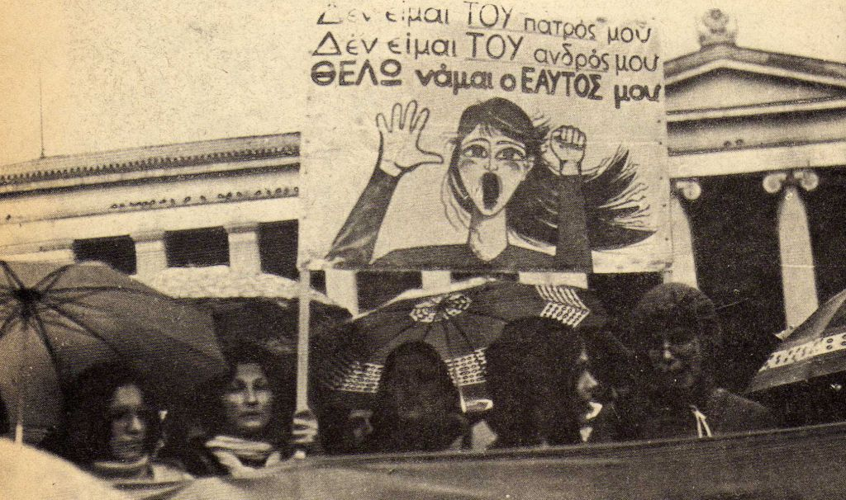
Φεμινισμός

Slide 2
Ορισμός
Ο φεμινισμός είναι μια συλλογή κοινωνικών θεωριών, πολιτικών κινήσεων και ηθικών φιλοσοφιών, σε μεγάλο βαθμό παρακινούμενη από γυναίκες ή αναφερόμενη σε εμπειρίες γυναικών, ιδιαίτερα σε σχέση με την κοινωνική, πολιτική και οικονομική τους κατάσταση.
Ως κοινωνικό κίνημα, ο φεμινισμός εστιάζεται κατά πολύ στον περιορισμό ή εξάλειψη της φυλετικής ανισότητας και στην προώθηση των δικαιωμάτων, των συμφερόντων και των ζητημάτων των γυναικών στην κοινωνία.

Slide 3
Ιστορική αναδρομή
Ο φεμινισμός ως φιλοσοφία και κίνημα με την σύγχρονη έννοια μπορεί να χρονολογηθεί από τον Διαφωτισμό με στοχαστές όπως οι Λαίδη Mary Wortley Montagu και Μαρκήσιος de Condorcet, υπέρμαχοι της γυναικείας εκπαίδευσης. Αρχικά, είχε την μορφή ενός τετραδίου παραπόνων (1789), το οποίο αργότερα εξελίχθηκε στην λεγόμενη Διακήρυξη Δικαιωμάτων των Γυναικών (1791) που συνέγραψε η Ολυμπ ντε Γκουζ.
Από εκεί το ενδιαφέρον μεταφέρεται στην Αγγλία, 70 χρόνια αργότερα, με τον αγώνα για την διεκδίκηση ψήφου. Βασική αρχή δεν ήταν άλλη από την ισότητα των 2 φύλων.
Η πρώτη επιστημονική κοινότητα για γυναίκες ιδρύθηκε στο Μίντελμπουρχ, μια πόλη στα νότια της Ολλανδικής Δημοκρατίας, το 1785.
Ο φεμινισμός έγινε ένα οργανωμένο κίνημα τον 19ο αιώνα καθώς όλο και περισσότεροι άνθρωποι άρχισαν να πιστεύουν πως οι γυναίκες υφίστανται άδικη μεταχείριση. Το φεμινιστικό κίνημα ριζώθηκε στο προοδευτικό κίνημα και ιδιαίτερα στο μεταρρυθμιστικό κίνημα του 19ου αιώνα.
Το οργανωμένο κίνημα χρονολογείται από το πρώτο συνέδριο για τα δικαιώματα των γυναικών στο Seneka Falls, στη Νέα Υόρκη, το 1848.
Κάπου στον εικοστό αιώνα εμφανίζονται και οι σουφραζέτες, οι οποίες ξεκίνησαν την δράση τους με εισβολές σε βουλευτικές συνεδριάσεις και συνέχισαν με εμπρησμούς δημοσίων κτηρίων.
Ημέρα ορόσημο για το φεμινιστικό κίνημα, έγινε η 8 Μαρτίου 1857, όπου 20.000 εργάτριες κλωστοϋφαντουργίας διεκδίκησαν την μείωση του ωραρίου εργασίας, μέσω μαζικής απεργίας σε μια περίοδο, που ο συνδικαλισμός απαγορευόταν.

Slide 4
Αρχές φεμινισμού
Αρχικά ξεκίνησε με τον αγώνα για την κατοχύρωση του δικαιώματος ψήφου στις περισσότερες κοινωνίες κατά τις αρχές του 20ού αιώνα.
Ο φιλελεύθερος φεμινισμός επικεντρώνεται στην άνιση κατανομή των δικαιωμάτων. Αποσκοπεί στην παροχή ίσων ευκαιριών, προκειμένου οι γυναίκες αξιοκρατικά και ισότιμα να αγωνιστούν, ώστε να αποκτήσουν θέσεις στον πολιτικό, νομικό και όχι μόνο τομέα.
Ο σοσιαλιστικός φεμινισμός, αντιθέτως, επικεντρώνεται στη σχέση γυναικείας υποταγής και καπιταλιστικού – πατριαρχικού συστήματος. Εν ολίγοις, επιδιώκει την αλλαγή της οικονομικής ζωής, ώστε η γυναίκα αφενός να συμμετέχει στην αγορά εργασίας, αλλά ταυτόχρονα και ο άντρας να συνεισφέρει στις οικιακές εργασίες.
Ο ριζοσπαστικός φεμινισμός. Οι ριζοσπαστικές φεμινίστριες στοχεύουν στην ανατροπή της πατριαρχίας μέσω μιας σεξουαλικής επανάστασης που θα αναδομήσει την προσωπική, οικιακή και οικογενειακή ζωή.
Ως κοινωνικό κίνημα, ο φεμινισμός αποσκοπεί στον περιορισμό και την εξάλειψη της φυλετικής ανισότητας.
Σημαίνει αποδοχή των επιλογών κάθε γυναίκας και πίστη στην ισότητα. Σημαίνει να αποδέχεσαι την επιλογή μιας γυναίκας να θέλει να ασχοληθεί με τα οικιακά και να αναθρέψει αποκλειστικά η ίδια τα παιδιά της, αλλά και να αποδέχεσαι εξίσου την επιλογή μιας άλλης, η οποία δε θέλει να κάνει οικογένεια και έχει όνειρο ζωής να αφοσιωθεί στην καριέρα της.
Συνεπώς, ο φεμινισμός είναι μια θεωρία που αφορά τις γυναίκες αλλά και τους άνδρες, αφού ως βάση και ως στόχο έχει αποκλειστικά την ισότητα και όχι την κυριαρχία του ενός έναντι του άλλου.

Slide 5
Επιτυχίες του φεμινιστικού κινήματος
Δικαίωμα στην ψήφο
Δικαίωμα στη μόρφωση
Δικαίωμα στη συμμετοχή, στη πολιτική ζωη
Ισότητα στην εργασία με ίσες αμοιβές
Κατάργηση διακρίσεων
Διάκριση της έννοιας του βιολογικού (sex) από το κοινωνικό φύλο (gender)
Έγιναν μεγάλες αλλαγές στις κρατικές νομοθεσίες, αναφορικά με θέματα όπως η βία και η κακοποίηση των γυναικών μέσα και έξω από την οικογένεια, ο βιασμός, το διαζύγιο, οι μισθοί και οι αμοιβές της γυναικείας εργασίας, η σεξουαλική παρενόχληση, κ.ά.

Slide 6
Φεμινισμός στην Ελλάδα
Με την κυκλοφορία του περιοδικού «Η Εφημερίς των Κυριών», στις 8 Μαρτίου 1887, σηματοδοτείται το ξεκίνημα του φεμινιστικού κινήματος στην Ελλάδα.
Από το 1890 ιδρύονται στις περισσότερες πόλεις της Ελλάδας τα «Κυριακά Σχολεία», για να μορφώνονται τα εργαζόμενα κορίτσια που δεν είχαν τη δυνατότητα να φοιτούν στα σχολεία.
Από το 1896 ιδρύονται «Επαγγελματικές και Οικοκυρικές Σχολές», με στόχο τη σύνδεση της τεχνικής εκπαίδευσης με τον βιοπορισμό.
Οι πρώτες φεμινίστριες ζητούν και αστικά δικαιώματα: να διαχειρίζονται οι ίδιες οι γυναίκες την περιουσία τους, να συμμετέχουν σε οικογενειακά συμβούλια και να αναλαμβάνουν την κηδεμονία των παιδιών τους.
Κατά τη διάρκεια του Μεσοπολέμου τα αιτήματα των φεμινιστριών γυναικών στηρίζονται: στην ισότιμη κοινωνική ένταξη που προσφέρει στις γυναίκες η μισθωτή εργασία.
Οι πρώτες μεταρρυθμίσεις για τη γυναικεία εργασία και το εκπαιδευτικό σύστημα θεσπίζονται το 1909 από την κυβέρνηση των Φιλελευθέρων.
Από το 1912 απαγορεύεται με νόμο η νυχτερινή εργασία των γυναικών και η συμμετοχή τους στα βαριά και ανθυγιεινά επαγγέλματα. Επίσης, λαμβάνονται τα πρώτα μέτρα για την προστασία της μητρότητας, σύμφωνα με τα οποία προβλέπεται άδεια ορισμένων εβδομάδων μετά τον τοκετό.

Slide 7
Στον χώρο της εκπαίδευσης δημιουργούνται σχολεία, διδασκαλεία, Γυμνάσια θηλέων και ο αριθμός των φοιτητριών αυξάνεται.
Η διεκδίκηση ψήφου συσπειρώνει σε κοινό αγώνα όλες τις φεμινίστριες. Ο «Σύνδεσμος για τα Δικαιώματα της Γυναίκας», που ιδρύθηκε το 1920, αποτελεί την πλέον αντιπροσωπευτική φεμινιστική οργάνωση για την προώθηση των γυναικείων διεκδικήσεων.
Η πολιτική εξουσία, υπακούοντας στις πιέσεις του φεμινιστικού κινήματος, αναγκάστηκε να παραχωρήσει τον Φεβρουάριο του 1930 δικαίωμα ψήφου για τις δημοτικές εκλογές στις γυναίκες, με τις εξής προϋποθέσεις: να έχουν ηλικία άνω των 30 ετών και να είναι εγγράμματες. Οι γυναίκες θα ψηφίσουν στις επόμενες δημοτικές εκλογές το 1934.
Τον Απρίλη του 1944 η Κυβέρνηση του Βουνού, η Πολιτική Επιτροπή Εθνικής Απελευθέρωσης (ΠΕΕΑ), δίνει το δικαίωμα στις γυναίκες να εκλέξουν και να εκλεγούν αντιπρόσωποι-εκλέκτορες, που στη συνέχεια θα αναδείξουν τα μέλη του «Εθνικού Συμβουλίου» (της Βουλής). Οι ψηφοφόροι θα έπρεπε να είναι 18 ετών και άνω και οι υποψήφιοι 21 ετών και άνω.
Στις 7 Ιουνίου 1952, με τον νόμο 2151, οι Ελληνίδες αποκτούν πλήρη εκλογικά δικαιώματα.
Κατά την επτάχρονη δικτατορία του 1967 απαγορεύεται η λειτουργία των γυναικείων οργανώσεων και καταστρέφονται πολλά από τα αρχεία τους.
Η συμμετοχή των γυναικών σε αντιστασιακές οργανώσεις στην Ελλάδα και στο εξωτερικό είναι μεγάλη. Πολλές από αυτές φυλακίζονται και εξορίζονται.
Οι γυναικείες οργανώσεις κατά τη Μεταπολίτευση θα συμμετάσχουν σε ένα νέο ριζοσπαστικό κίνημα, τον «νεοφεμινισμό», που θέτει στο επίκεντρο των κατακτήσεών του θέματα του ιδιωτικού βίου: ενδοοικογενειακή βία, νομιμοποίηση των εκτρώσεων, σεξουαλικότητα, οικογένεια και εργασία.
Στο Σύνταγμα του 1975 τέθηκε το θεμέλιο της ισότητας των φύλων. Στο άρθρο 4, παρ. 1 και 2, διατυπώνεται ότι: οι Ελληνες είναι ίσοι ενώπιον του νόμου. Οι Ελληνες και οι Ελληνίδες έχουν ίσα δικαιώματα και υποχρεώσεις.

Slide 8
Φεμινισμός και Ισλάμ
Η Κατάσταση των γυναικών στο Ισλάμ, ο παραδοσιακός ρόλος των δύο φύλων στο Ισλάμ και ο ισλαμικός φεμινισμός , είναι άλλα ανοιχτά θέματα σε σχέση με τα οποία οι φιλελεύθεροι μουσουλμάνοι είναι συχνά επικριτικοί προς τις παραδοσιακές ερμηνείες των ισλαμικών νόμων που επιτρέπουν, για παράδειγμα, την πολυγαμία για τους άνδρες αλλά όχι την πολυανδρία για τις γυναίκες, που ευνοούν τα αρσενικά παιδιά σε σχέση με τα θηλυκά στο δικαίωμα της διαδοχής.
Παραδέχονται την δυνατότητα για μια γυναίκα να αναλάβει έναν δημόσιο πολιτικό ρόλο, ακόμη και να διοικήσει το Κράτος
Δέχονται ότι μια γυναίκα μπορεί να ηγηθεί μικτών ομάδων προσευχής, παρά την παράδοση που επιβάλλει στις γυναίκες να προσεύχονται σε ένα ξεχωριστό χώρο ή πίσω από τους άντρες.
Μερικοί εναντιώνονται ακόμα και στην υποχρέωση των γυναικών να φορούν το χιτζάμπ (hijab), δηλώνοντας ότι ένα λιτό ένδυμα είναι ήδη αρκετά ισλαμικό τόσο για τους άνδρες όσο και τις γυναίκες. Άλλοι, ωστόσο, είναι υπέρ της μαντίλας επειδή, αποσεξουαλικοποιώντας τη γυναίκα, θα τη βοηθούσε να αντιμετωπίζεται περισσότερο ως πρόσωπο παρά ως αντικείμενο.

Slide 9
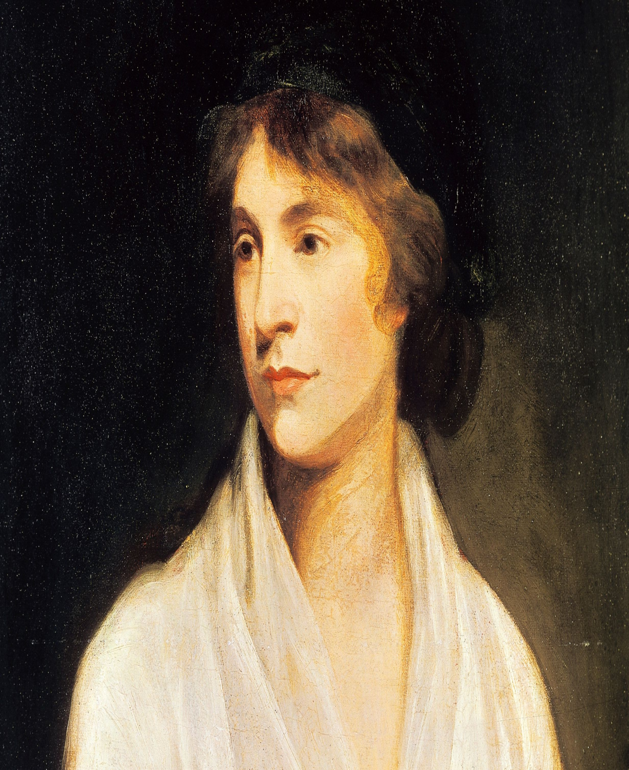
Mary Wollstonecraft
Φεμινίστρια φιλόσοφος και Αγγλίδα συγγραφέας. Η Mary Wollstonecraft(1759-1797) χρησιμοποίησε την φωνή της και αγωνίστηκε για την ισότητα των φύλων.

Slide 10
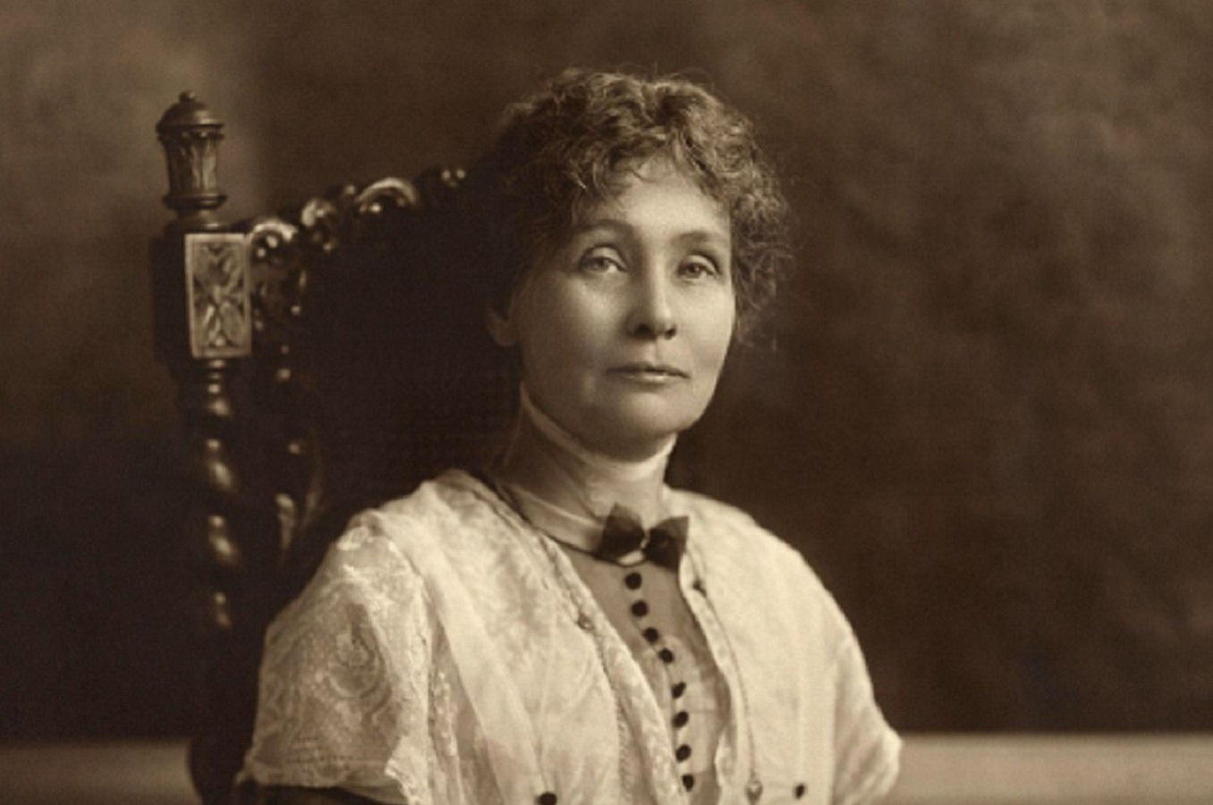
Emmeline Pankhurst
Η Emmeline Pankhurst (1858-1928) ανήκε στις Σουφραζέτες. Χρησιμοποίησε κάποιες ακραίες τακτικές για να ευαισθητοποιήσει τον κόσμο σχετικά με το δικαίωμα ψήφου των γυναικών. Μερικές από τις τακτικές περιλάμβαναν το δέσιμό της στις σιδηροτροχιές και απεργίες πείνας. Δυστυχώς πέθανε 3 εβδομάδες πριν την έγκριση του νόμου για την ψήφο των γυναικών στην Αγγλία.

Slide 11
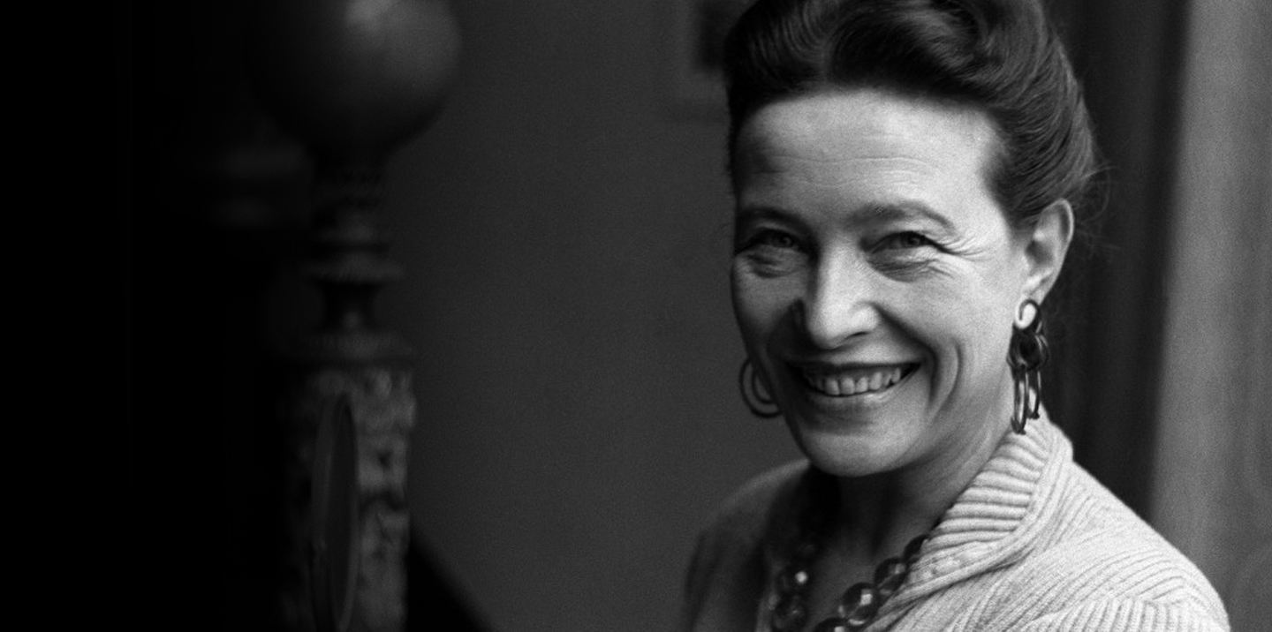
Simone de Beauvoir
Η Γαλλίδα συγγραφέας και φιλόσοφος Simone de Beauvoir (1908-1986) ήταν μια εξέχουσα φεμινιστική φιγούρα στην εποχή της, συχνά κατέκρινε το πατριαρχικό σύστημα για όλα τα ελαττώματά του.

Slide 12
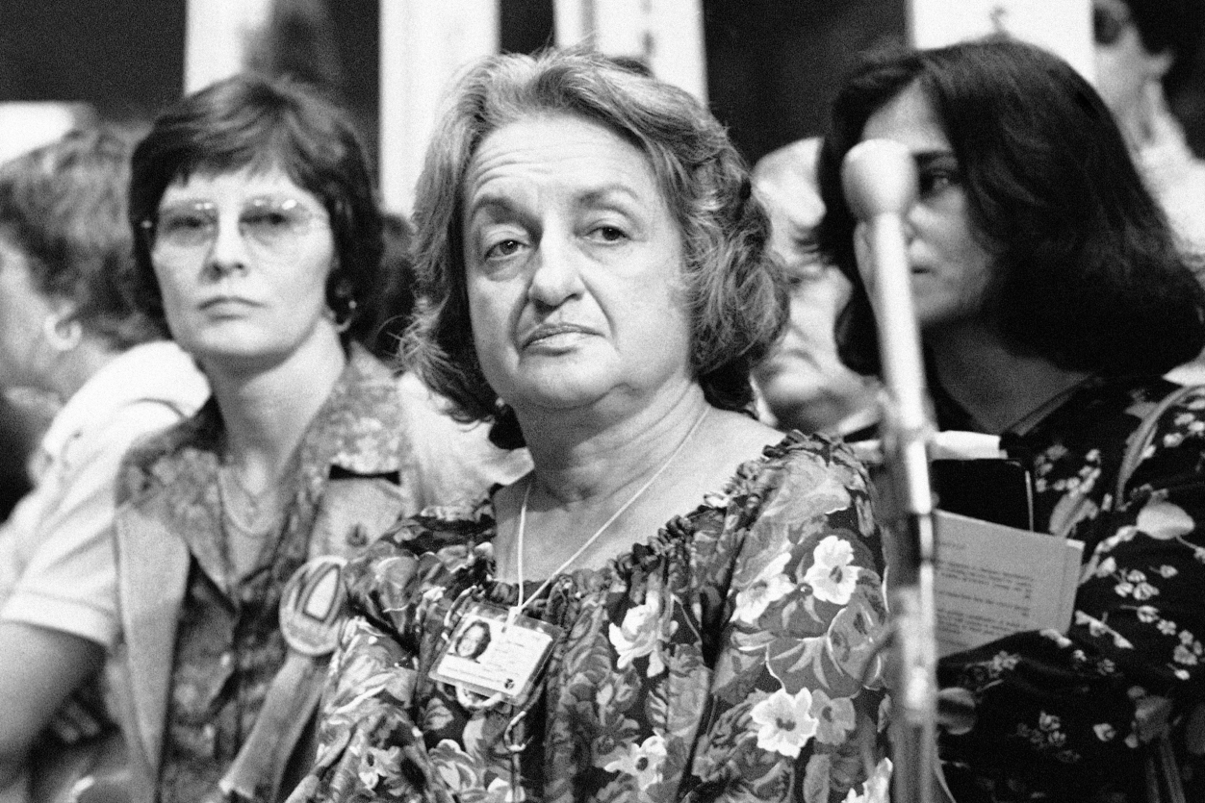
Betty Friedan
Οργάνωσε την Απεργία των Γυναικών για την Ισότητα κατά την 50ή επέτειο της τροπολογίας για τα ίσα δικαιώματα, η οποία έδωσε δικαιώματα ψήφου στις γυναίκες. Το 1966 η Friedan ίδρυσε το National Organisation for Women και πολλούς άλλους οργανισμούς που αγωνίστηκαν για τα δικαιώματα των γυναικών.

Slide 13
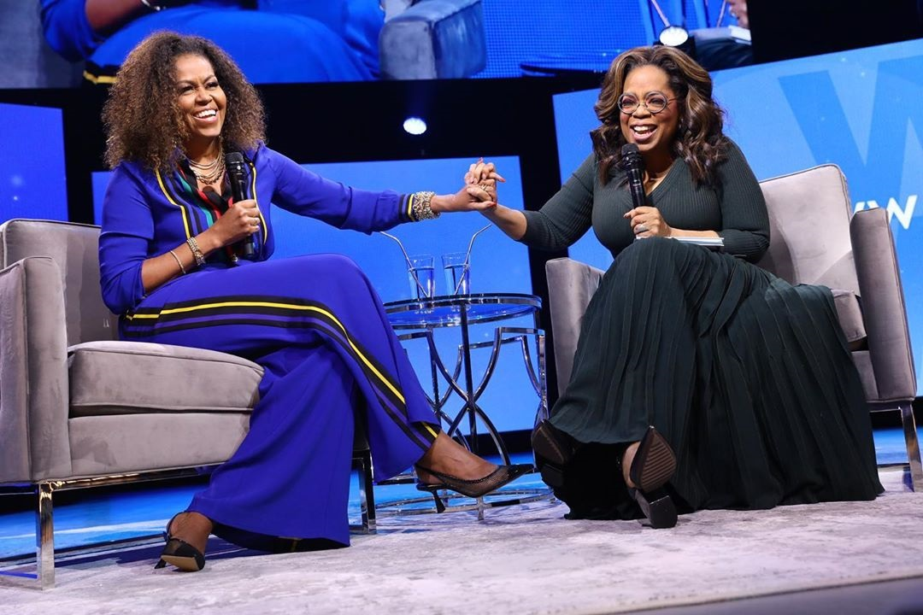
Oprah Winfrey
Η Oprah Winfrey άφησε την άνιση αμοιβή που έλαβε στην αρχή της καριέρας να γίνει το έναυσμά της. Σίγουρα γνωρίζεται ότι πλέον η Oprah έχει το δικό της επιτυχημένο show που παρουσιάζει με τον δικό της μοναδικό τρόπο. Το «The Oprah Winfrey Leadership Academy for Girls» δίνει σε γυναίκες την υποστήριξη και δύναμη που χρειάζονται για να θριαμβεύσουν.

Slide 14
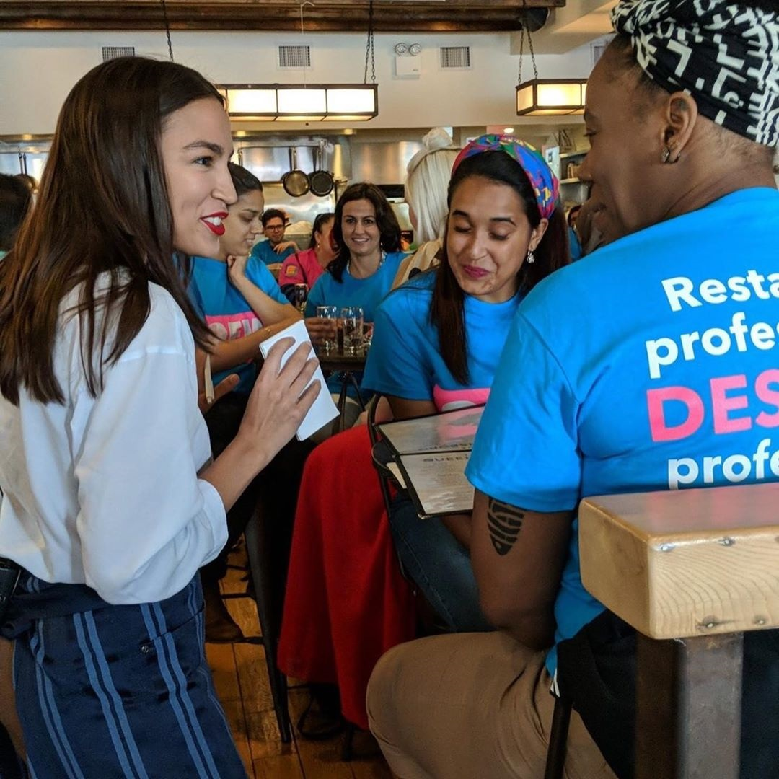
Alexandria Ocasio-Cortez
Είναι ότι καλύτερο υπάρχει στην πολιτική των ΗΠΑ. Η 29χρονη Alexandria Ocasio-Cortez μιλάει ανοιχτά για τις πολιτικές του Trump με τις οποίες διαφωνεί και μέχρι στιγμής έχει χρησιμοποιήσει το γραφείο της (εκλέχτηκε στο Κογκρέσο τον Ιανουάριο του 2019) για να πατάξει τη διαφθορά και να παλέψει για τις γυναίκες και τις μειονότητες.

Slide 15
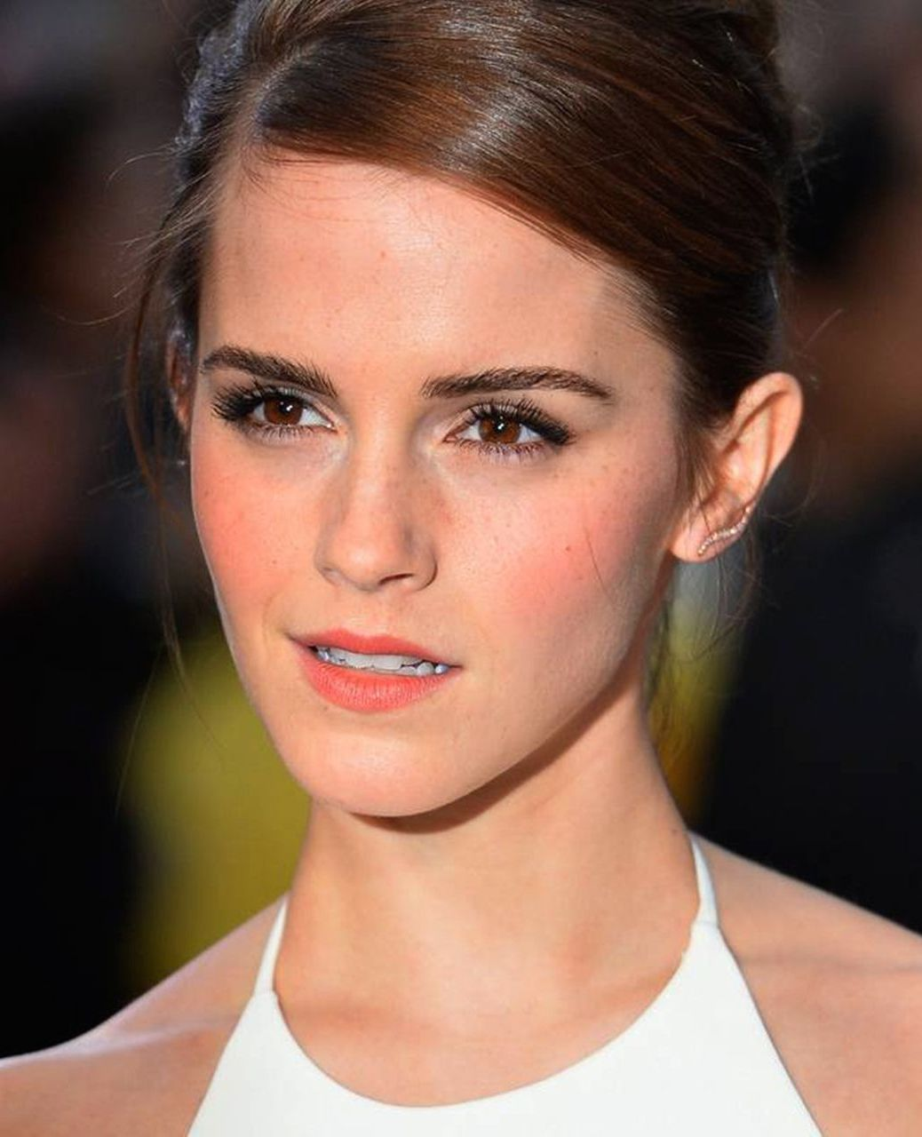
Emma Watson
Η Emma Watson, ηθοποιός, κέρδισε τις καρδιές μας με την συναισθηματική ομιλία που έδωσε στον ΟΗΕ, η οποία περιέγραψε τον φεμινισμό ως αγώνα όχι μόνο για τις γυναίκες, αλλά και για τους άνδρες. Από την ομιλία της προώθησε το κίνημα #HeForShe.

Slide 16
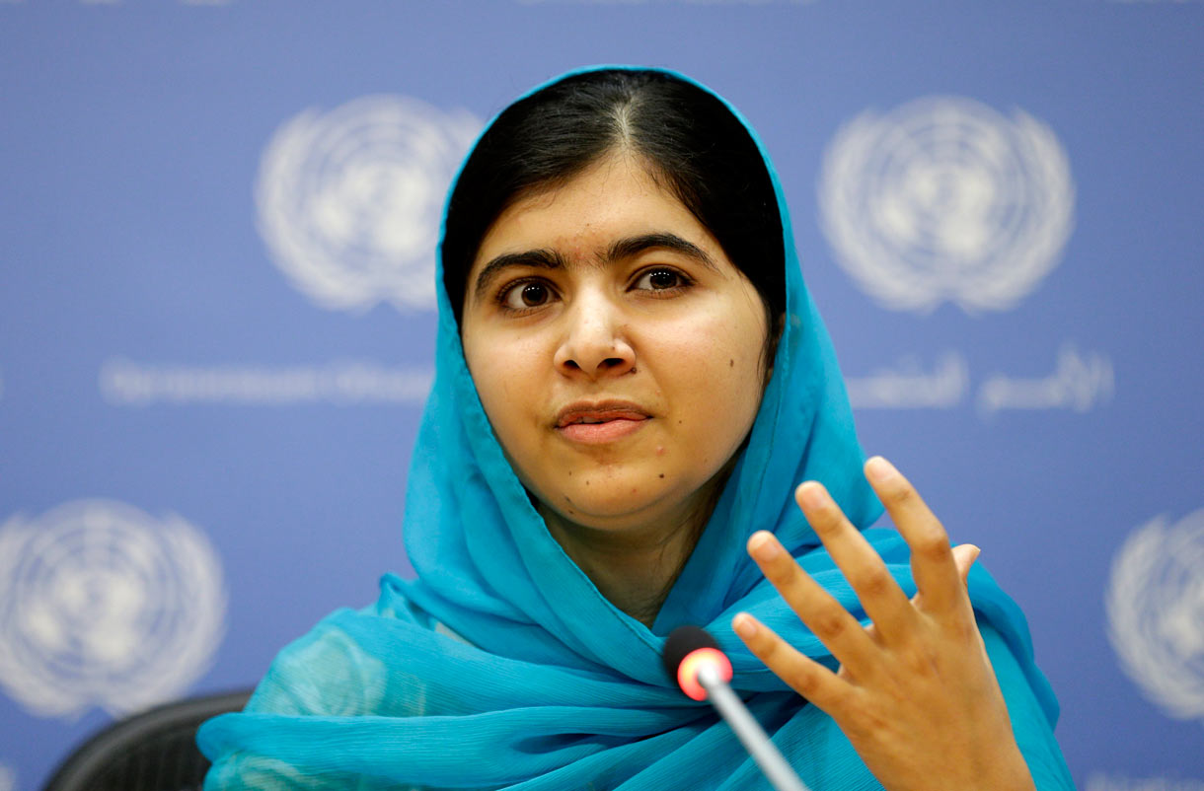
Malala Yousafzai
Στην ηλικία των μόλις 11 ετών η Malala Yousafzai (γεννήθηκε το 1997) κέρδισε την προσοχή του κόσμου. Η νεαρή Πακιστανή μίλησε εναντίον των Taliban και περιέγραψε τις άθλιες συνθήκες κάτω από τις οποίες οι Taliban διοικούν. Επέζησε βάρβαρες και βίαιες συνθήκες και συνεχίζει να αγωνίζεται για την εκπαίδευση των κοριτσιών στη χώρα της.

